Slide 1
Good Intentions
(Hoffentlich bald) ein Comic von Jan Bartels

Slide 2
Held(en)

Slide 3
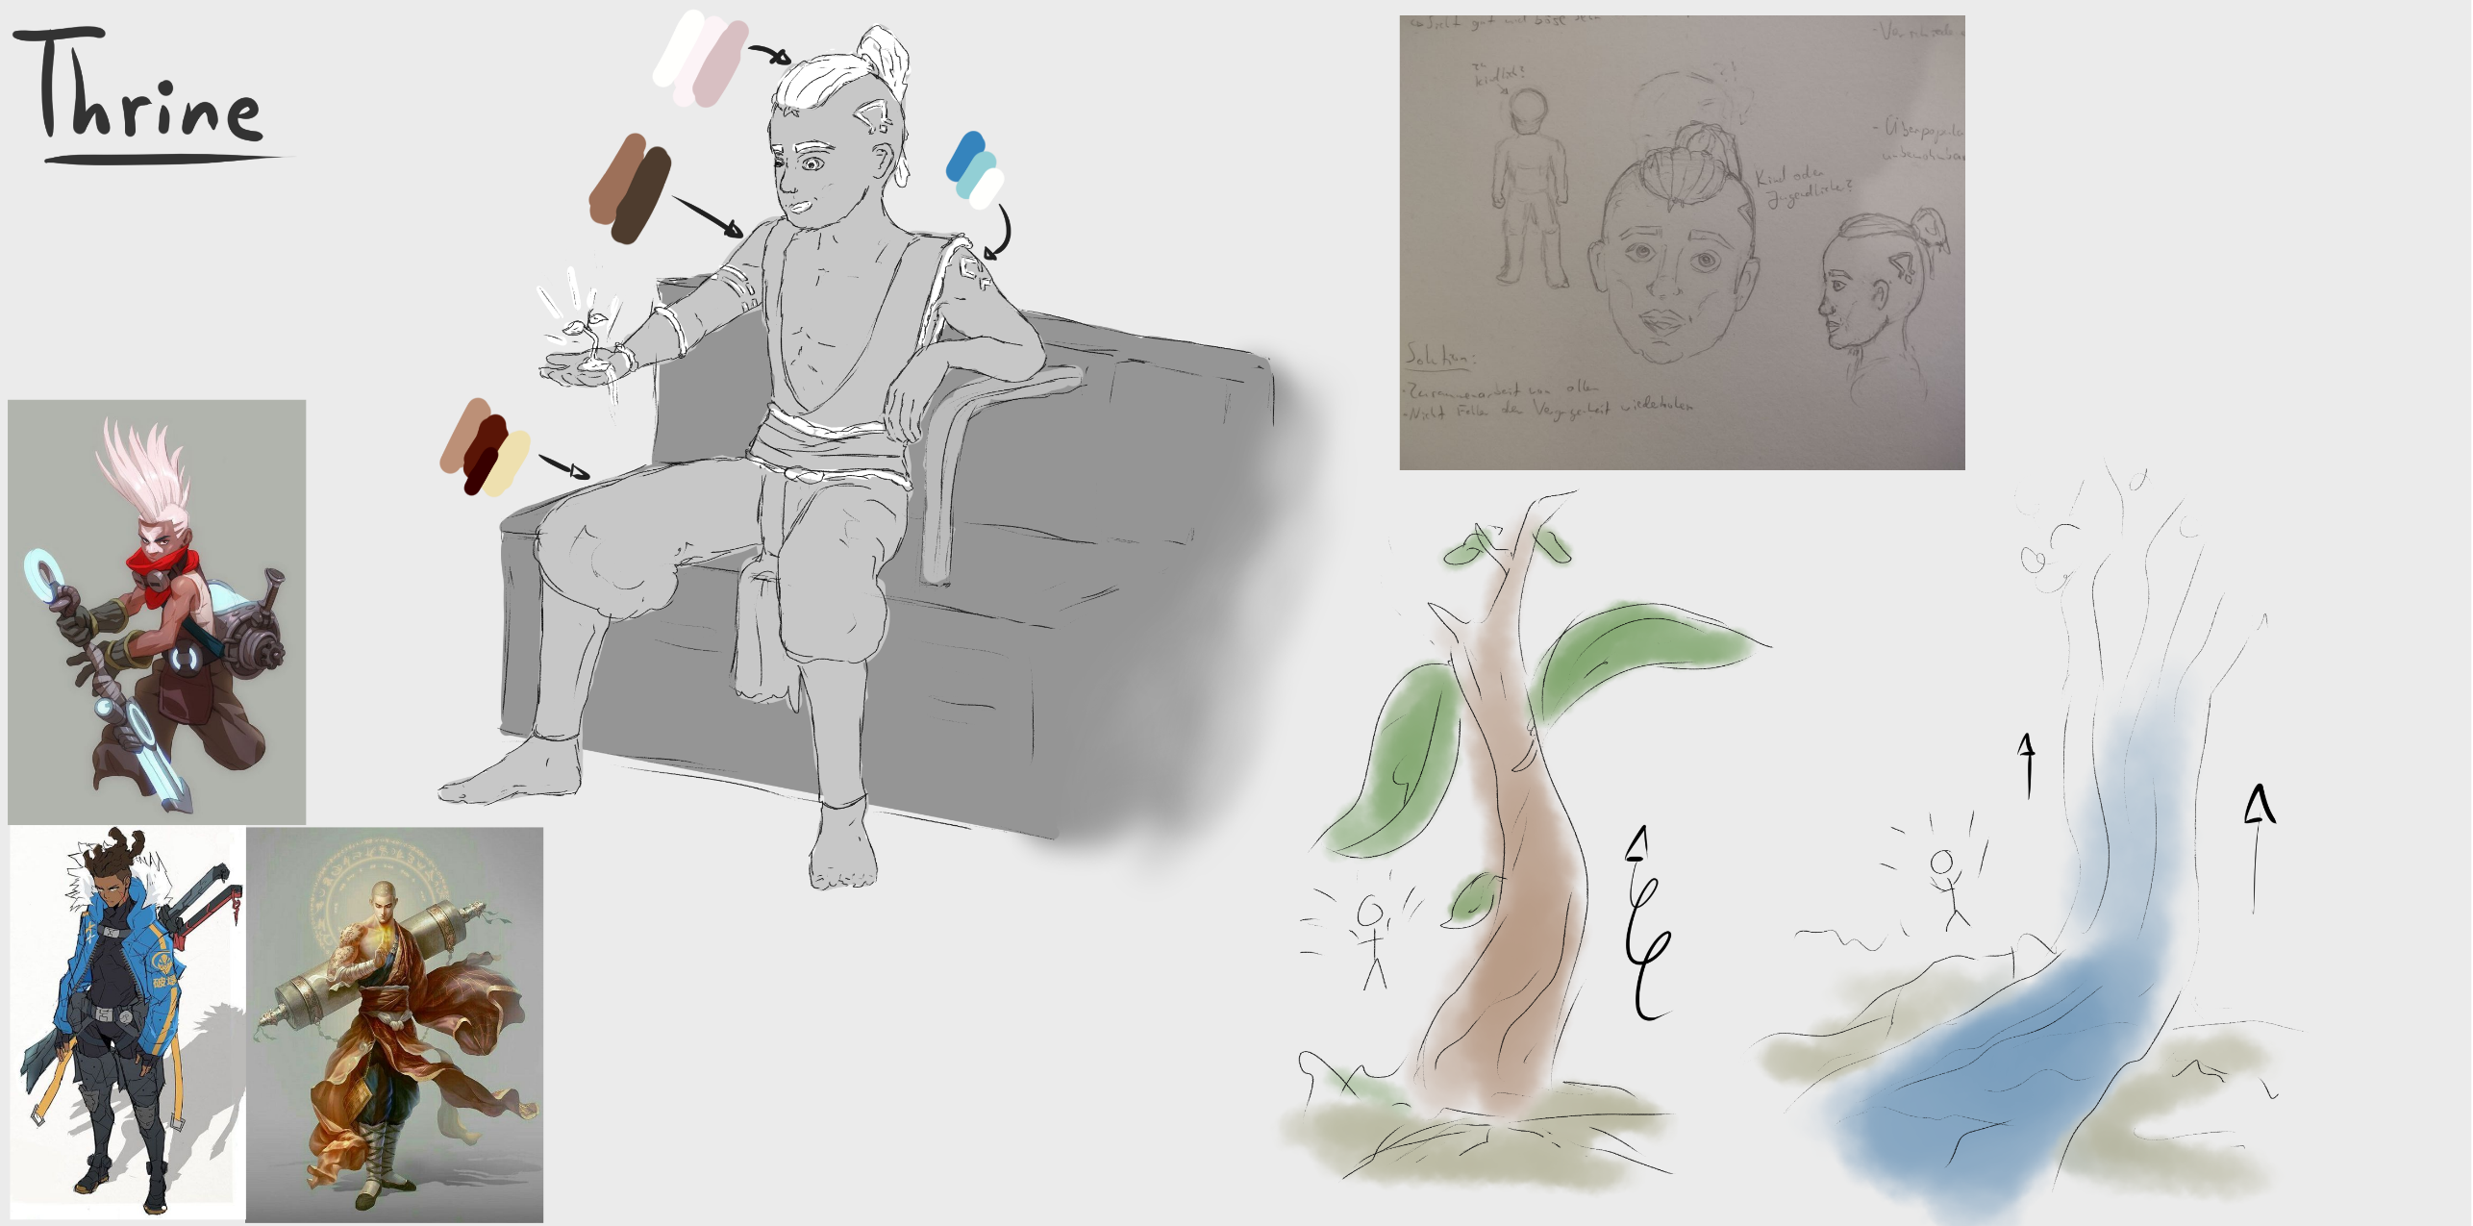
Notes:
Held der Geschichte
Junge/Jugendlicher 16-17 Jahre alt
Verfügt über starke magische Fähigkeiten, denen er sich allerdings nicht bewusst ist.
Kann Natur kontrollieren und erschaffen (Pflanzen, Wasser, …)

Slide 4
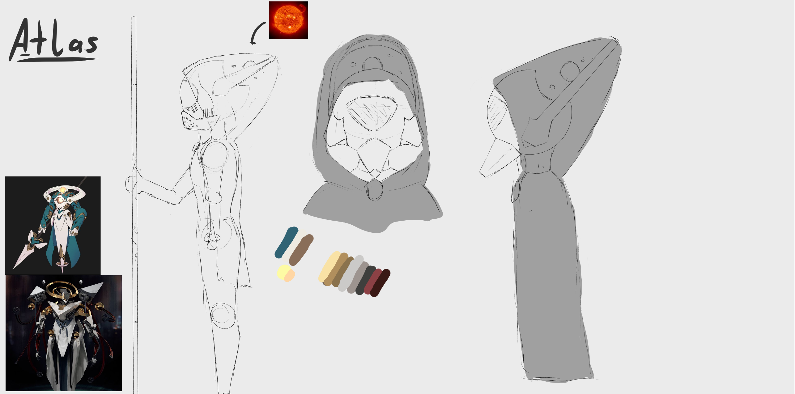
Notes:
Android / Roboter – Anführer der Gruppe
Wirkt eher wie ein weiser alter Mann
Hat ein Sonnensystem in seinem Kopf (wird später relevant)

Slide 5
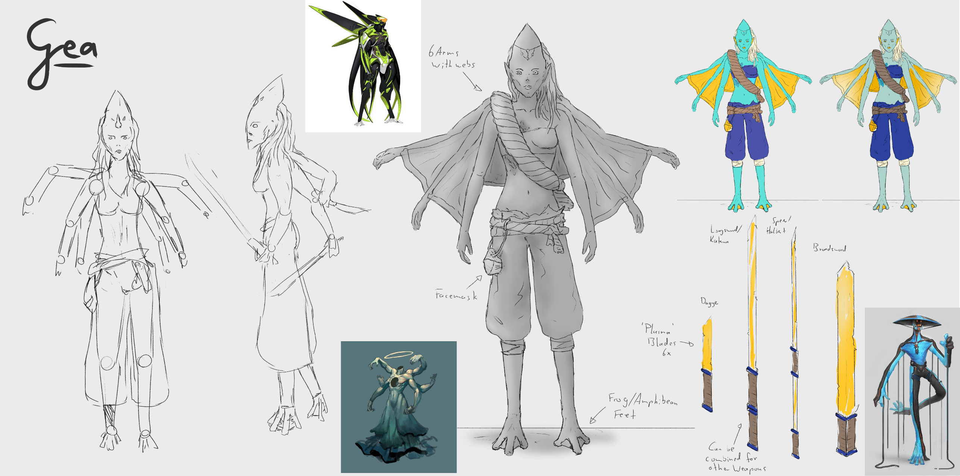
Notes:
Assassine der Gruppe
6 Arme, Aquatische Spezies (Schwimmhäute, Froschfüße ,…)
Plasma / Energie Klingen die kombiniert werden können.

Slide 6
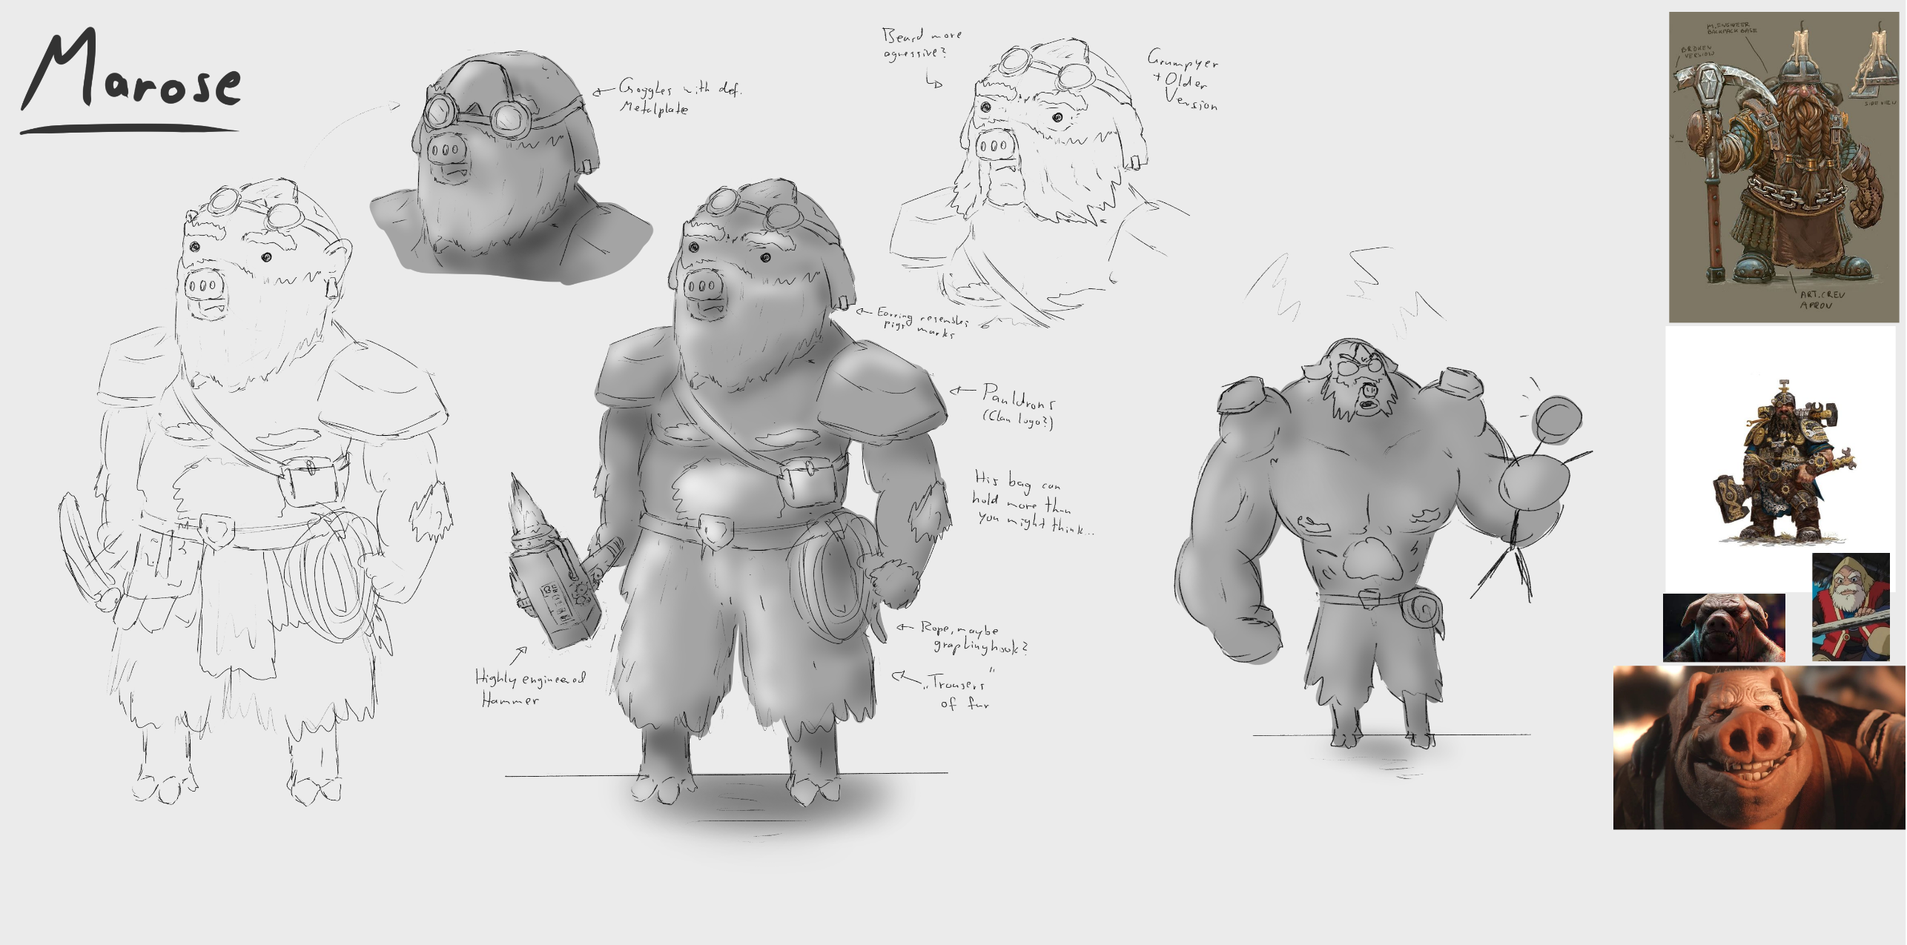
Notes:
Techniker und Muscle der Gruppe
Viele Gadgets (Enterhaken, Hammer, Tasche, …)
Enraged Form rechts

Slide 7
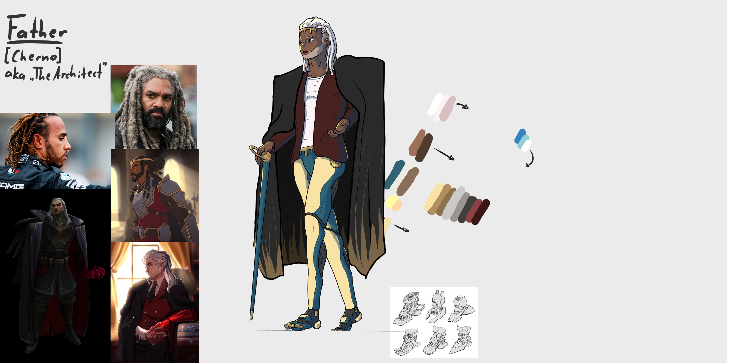
Notes:
Ziehvater von Thrine
Herrscher der fliegenden Stadt

Slide 8
Story

Slide 9
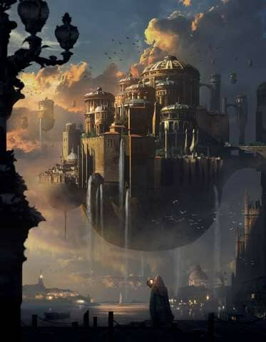
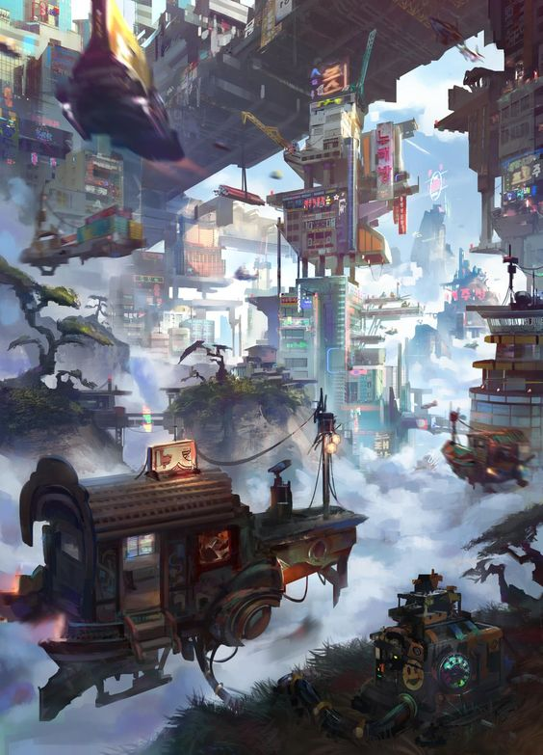
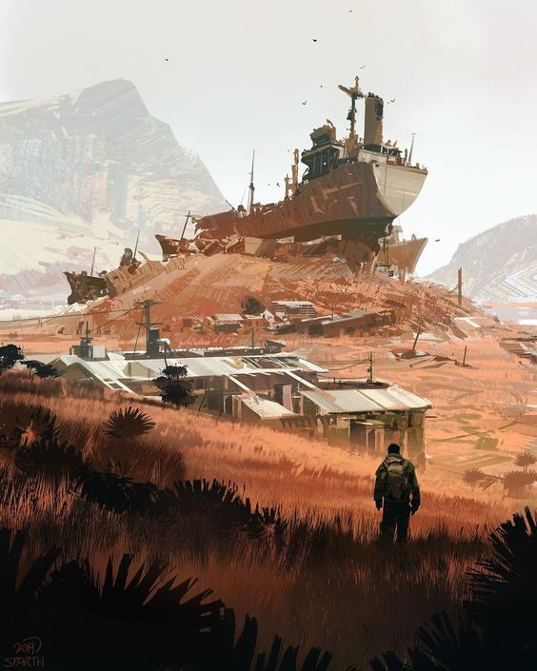
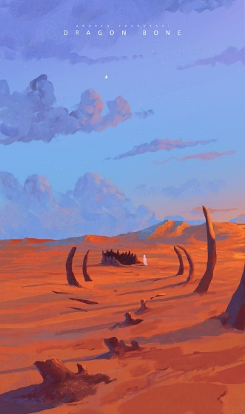
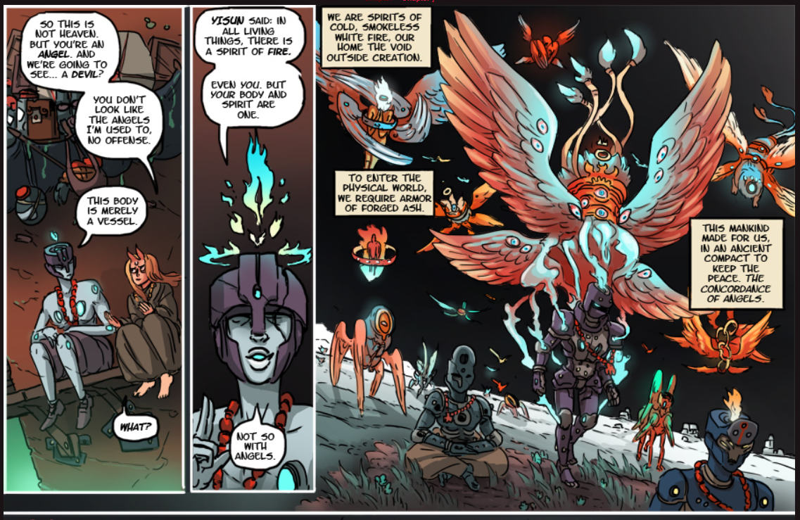
Notes:
Eindrücke zum Setting und Inspiration

Slide 10
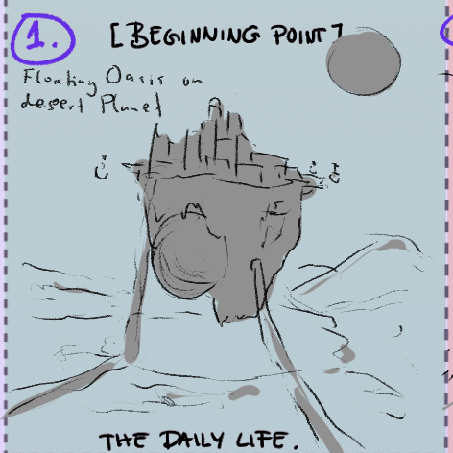
1
Thrine (Held) lebt in einer fliegenden Handelsstadt / Oase.
Der Rest des Planeten ist kaum bewohnbar (Wasteland).
Thrine hat magische Fähigkeiten, ist sich deren Stärke allerdings nicht bewusst.
Notes:
Die Welt / der Planet ist am sterben, da die Natur zerstört ist (Wasser, Pflanzen kaputt)

Slide 11
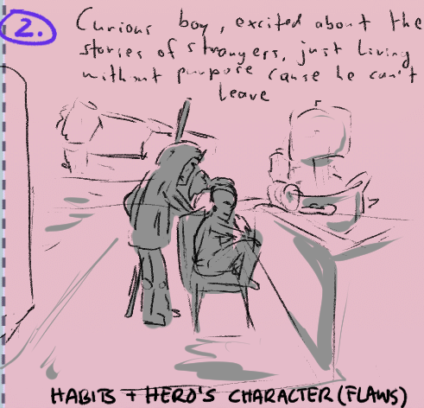
2
Thrines Fernweh wird klar, als er am Hafen die Schiffe beobachtet.
Er unterhält sich mit einem Fremden (Atlas).
Dieser erzählt ihm die Geschichte von „dem Architekten“.
Thrine bleibt allerdings „brav zuhause“ da er seinem Ziehvater vertraut.
Notes:
Der Vater wird auch gezeigt, als Herrscher der Stadt und liebevoller Vater.
Architekt:
Er konnte das sterben der Welt nicht aufhalten, seine geliebte Familie wollte die Welt allerdings auch nicht im Stich lassen. Er baut einen riesigen Ring um sein Heimat Sonnensystem um es zu konservieren und Zeit zu gewinnen.

Slide 12
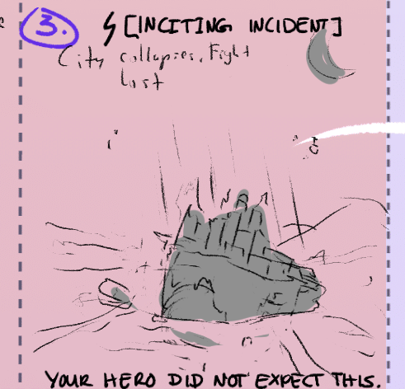
3
Am folgenden Abend wird die Stadt attackiert und Thrine wird entführt.
Dabei setzt Thrine starke Magie ein, die er nicht kontrollieren kann.
Daraufhin stürzt die Stadt ab.
Notes:
Thrine hat einen Blackout

Slide 13
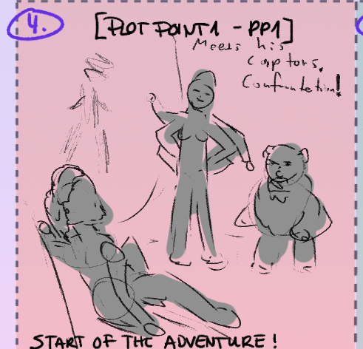
4
Thrine wacht auf dem Schiff von Atlas auf und begegnet Gea und Marose.
Sie konfrontieren Thrine damit, dass sein Vater für die Zerstörte Welt verantwortlich ist und ihn benutzt hat.
Thrine glaubt ihnen zuerst nicht…

Slide 14
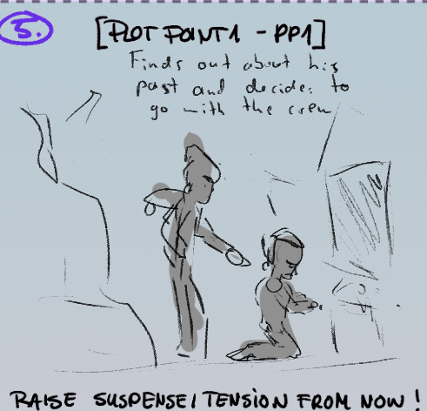
5
… doch als er sich nachts davon schleicht findet er Beweise.
Gea beruhigt ihn und erzählt von ihrer und Maroses Hintergrund.
Thrine schließt sich den Helden an, um seinen Vater aufzuhalten.
Notes:
Hat ihn benutzt um die Stadt überhaupt fliegen zu lassen
Hat ihm teilweise Medikamente verabreicht, durch die Thrine Erlebnisse vergessen hat die er nicht hätte sehen sollen.
Hat außerdem eine Substanz hergestellt, von der die Helden glauben, dass sie dazu dient noch mehr Welten zu zerstören.

Slide 15
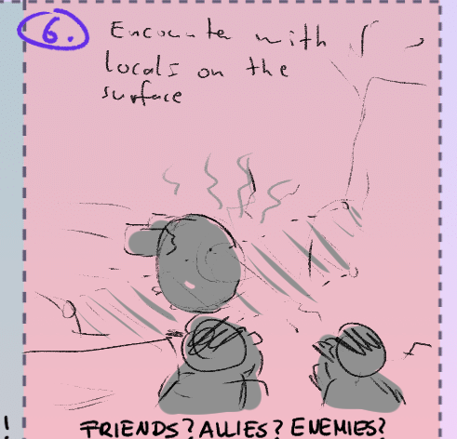
6
Bei der Verfolgung des Vaters Geraten die Helden in einen Konflikt mit den Bewohnern des Wastelands.

Slide 16
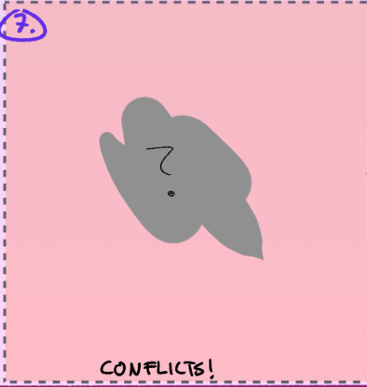
7
?
Notes:
Dabei wird gezeigt, dass die Wüstenbewohner das beste aus der Situation machen und einfach keine Mittel haben, der sterbenden Welt zu helfen.

Slide 17
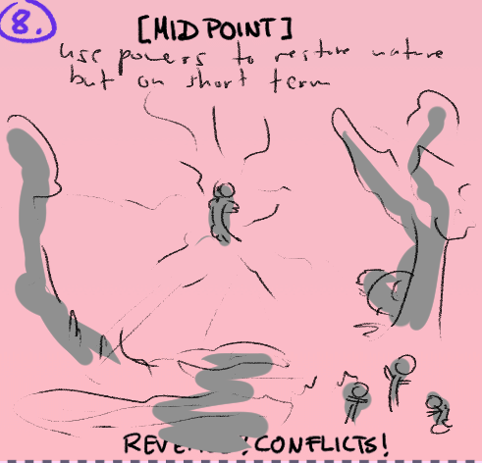
8
Thrine benutzt im Kampf seine Magie, die Natur erschaffen kann.
Die Gegner sehen ihn teils als „Gott“ an, andere wollen ihn gefangen nehmen.
Der Streit wird geklärt und alle ziehen gemeinsam weiter, um langfristig die Natur zurück zu bringen.

Slide 18
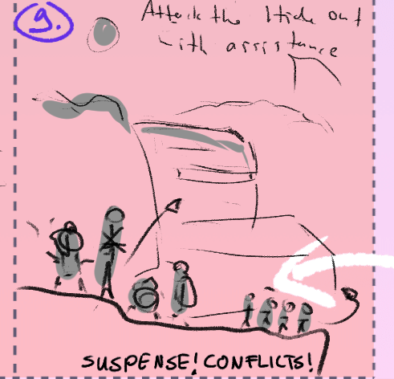
9
Als das Versteck des Vaters erreicht ist, teilt sich die Truppe auf:
Thrine, Gea und Atlas sollen Substanz zerstören.
Marose und Wastelanders schalten Sicherheit aus.
Notes:
Sicherheitssysteme in Form von Robotern

Slide 19
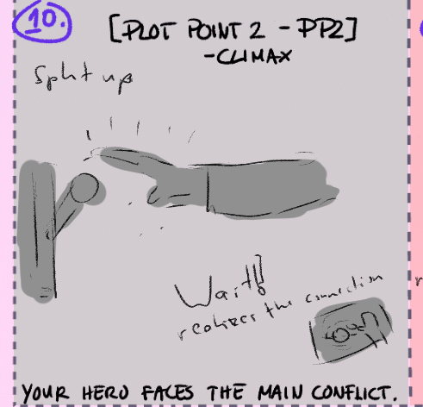
10
Atlas wird von den anderen getrennt.
Gea „opfert sich“ damit Thrine ans Ziel kommt.
Thrine findet geheimes Arbeitszimmer seines Vaters.
Der Vater ist „der Architekt“!
Erfährt, dass er eigentlich ein Heilmittel für die Natur herstellt.
Notes:
Der Vater will allerdings das gesamte Heilmittel benutzen, um die Welt mit seiner Familie sofort komplett zu heilen. Thrine will lieber kleine Mengen des Heilmittels benutzen, damit die Welt langsam geheilt wird und sie noch mehr sterbenden Planeten helfen können.

Slide 20
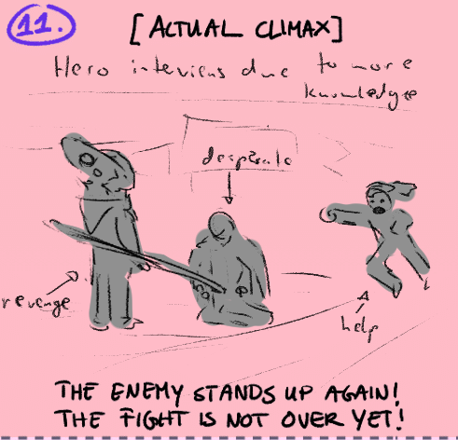
11
Atlas konfrontiert den Vater.
Atlas ist das Projekt des Architekten.
Atlas ist hart angepisst vom Leid „in seinem Kopf“.
Gea kommt im letzten Moment, um Atlas zu töten.
Notes:
Atlas kann das Leiden der Millionen sterbenden Menschen in seinem Kopf fühlen, was ihn als KI emotional überfordert.
Er denkt der Vater hätte all die Menschen im Stich gelassen und würde nun einfach die nächste Welt zerstören.
Thrine kommt hereingestürmt und will die Situation aufklären.
Der Vater aktiviert die letzten Sicherheitsroboter im Raum und gewinnt wieder die Überhand.
Marose hat allerdings das Sicherheitssystem überwunden und kontrolliert diese.
Atlas enthüllt, wie die Familie des Vaters leidet, daraufhin verabreicht er sich als Last Resort selber das Erinnerungen löschende Medikament.
Atlas will sich trotzdem am Vater rächen, holt zum Schlag aus doch im letzten Moment kommt Gea reingestürmt und schlägt Atlas den Kopf ab.

Slide 21
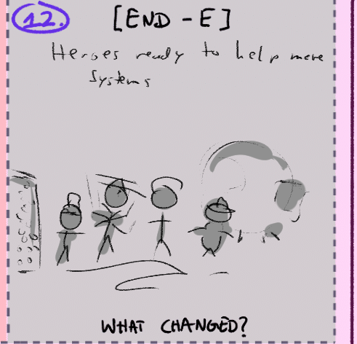
12
Thrine, Gea und Marose setzen Atlas frei.
Der Vater lebt wieder mit seiner Familie auf einer heilenden Welt.
Die Helden machen sich auf, um weiteren Planeten zu helfen.

Slide 22
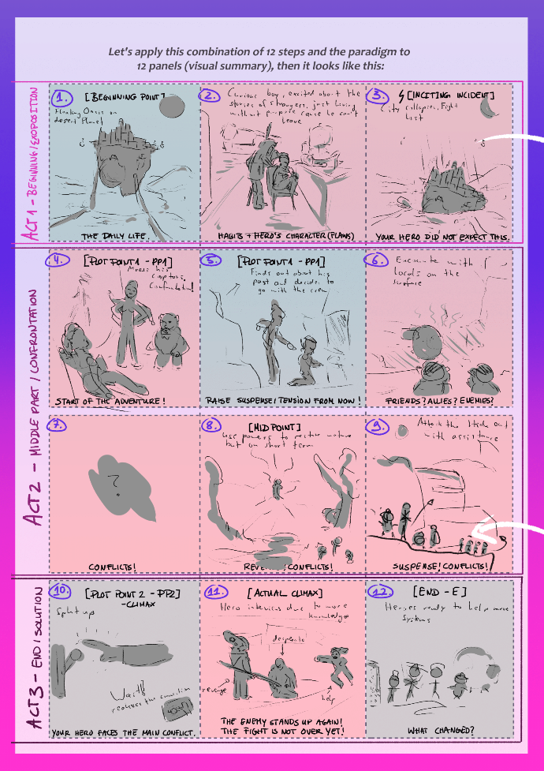
Moral:
Niemand hat wirklich böse Absichten.
Es entstehen eher Missverständnisse, da verschiedene Lösungen für das Problem der sterbenden Welt gesucht werden.

